Slide 1




THIÊN NHIÊN KÌ THÚ
ÔN TẬP

Slide 2

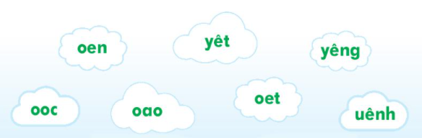
Tìm từ ngữ có tiếng chứa vần ooc, yêt, yêng, oen, oao, oet, uênh
Notes:
GV nên chia nhóm, cho HS làm sơ đồ tư duy và các nhóm lên bảng trình bày.
Mn nên tự tin để HS phát huy năng lực của bản thân nhé!

Slide 3
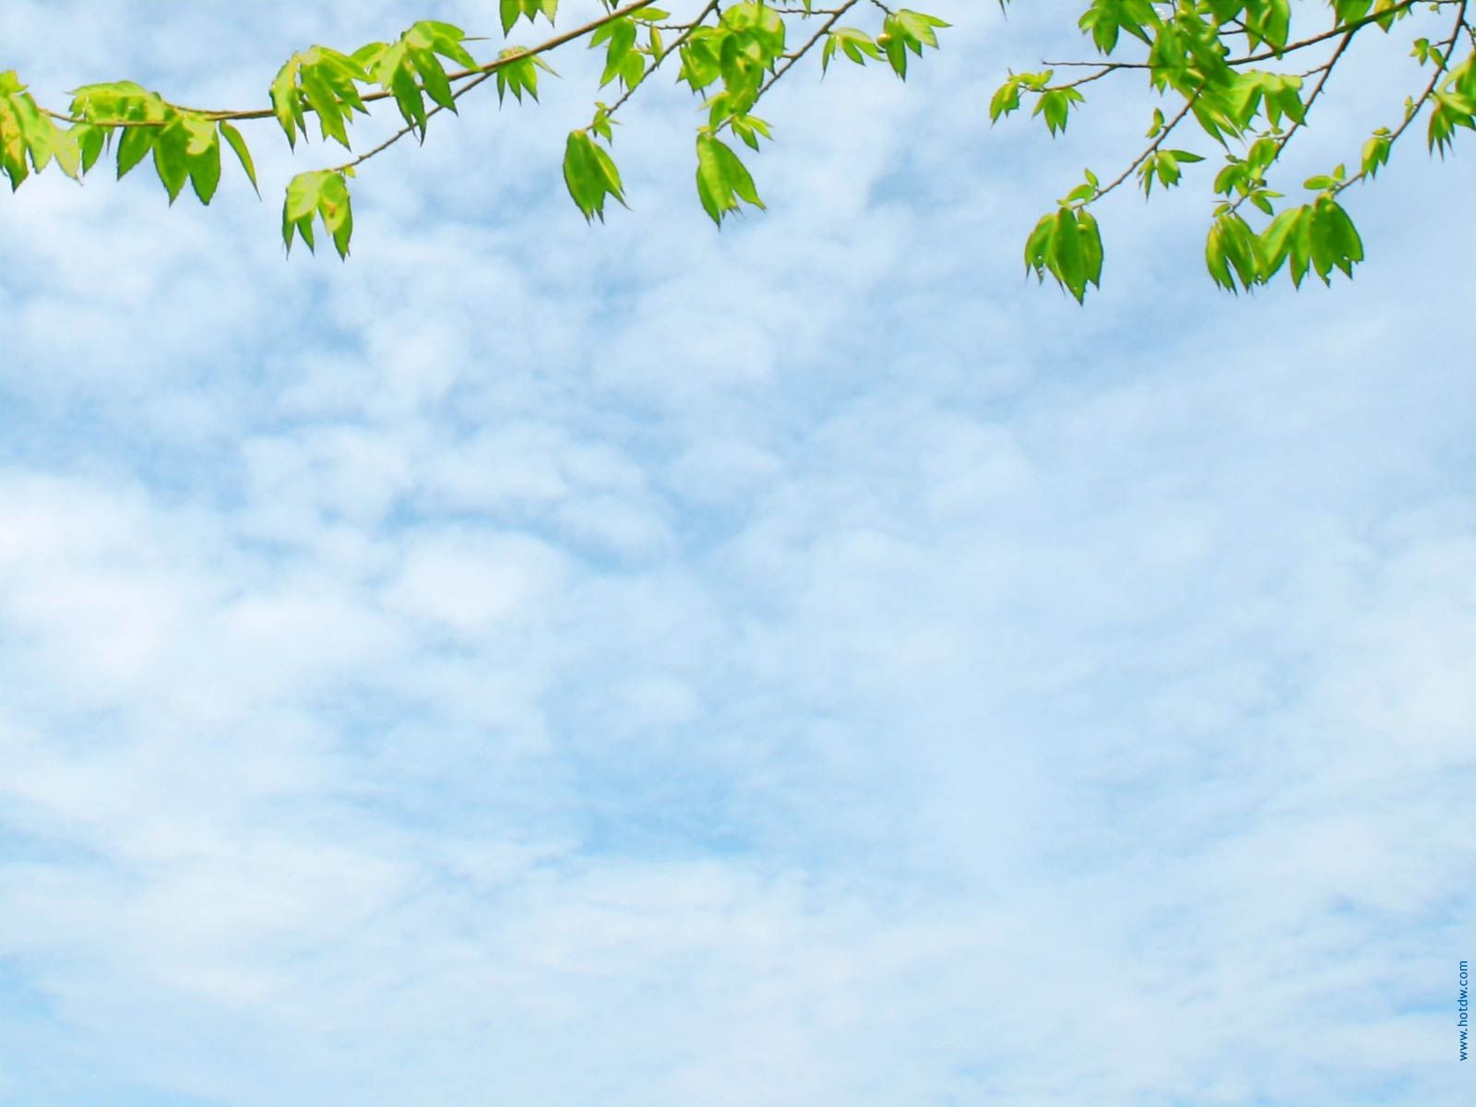
oen
ooc
oao
oet
uênh
yêt
yểng
xoen xoét, nhoẻn cười, hoen gỉ…
quần sóoc, con vọoc, rơ móoc…
ngoao ngoao…
xoen xoét, đục khoét, đỏ choét….
huênh hoang, tuềnh toàng…..
niêm yết, yết kiến….
chim yểng…..

Slide 4

Nhớ lại các bài đọc thuộc chủ điểm Thiên nhiên kì thú (Loài chim của biển cả, Bảy sắc cầu vồng, Chúa tể rừng xanh, Cuộc thi tài năng rừng xanh, Cây liễu dẻo dai), cho biết:
a. Bài đọc nào nói về con vật?
b. Bài đọc nào nói về cây cối?
c. Bài đọc nào không nói về con vật và cây cối?
d. Em thích bài đọc nào nhất? Vì sao?

Slide 5
Nhớ lại các bài đọc thuộc chủ điểm Thiên nhiên kì thú (Loài chim của biển cả, Bảy sắc cầu vồng, Chúa tể rừng xanh,Cuộc thi tài năng rừng xanh, Cây liễu dẻo dai), cho biết:
a/ Bài đọc nào nói về con vật ?
Loài chim của biển cả, Chúa tể rừng xanh, Cuộc thi tài năng rừng xanh.
b/ Bài đọc nào nói về cây cối ?
Cây liễu dẻo dai

Slide 6
Nhớ lại các bài đọc thuộc chủ điểm Thiên nhiên kì thú (Loài chim của biển cả, Bảy sắc cầu vồng, Chúa tể rừng xanh,Cuộc thi tài năng rừng xanh, Cây liễu dẻo dai), cho biết:
c/ Bài đọc nào không nói về con vật và cây cối ?
Bảy sắc cầu vồng
d/ Em thích bài đọc nào nhất ? Vì sao ?
Em thích nhất bài “ cuộc thi tài năng của rừng xanh” vì qua bài em biết được mỗi con vật có một tài năng khác nhau.

Slide 7
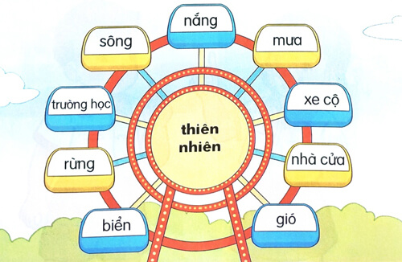
3
3. Chọn từ ngữ chỉ thiên nhiên:

Slide 8

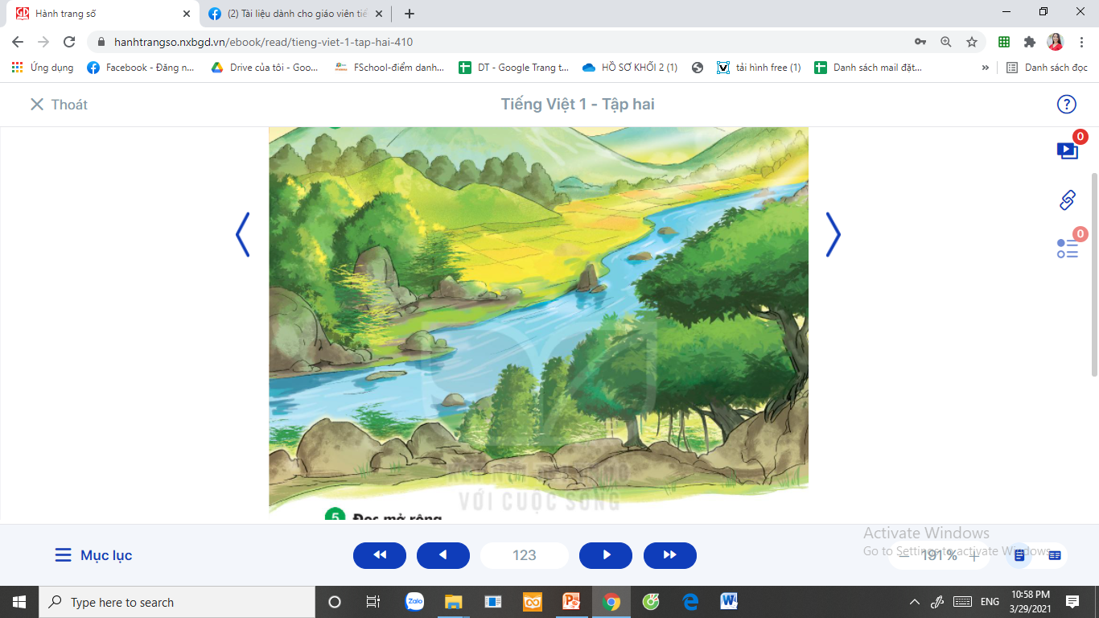
Viết 1 – 2 câu về thiên nhiên
Cảnh thiên nhiên mà em thích là gì?
Vì sao em lại thích cảnh thiên nhiên ấy?
Em rất thích những cơn mưa rào mùa hè. Vì nó đem đến sự mát mẻ tuyệt vời.

Slide 9


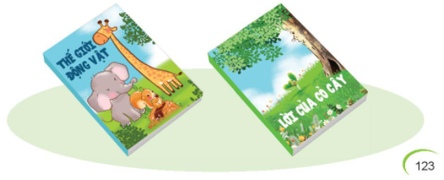
Đọc mở rộng
a. Tìm đọc một cuốn sách hoặc bài viết về thiên nhiên.
b. Nói với bạn về một số điều em đã đọc được.

Slide 10
Dặn dò:
Xem lại các bài trong chủ đề Thiên nhiên kì thú.
Chuẩn bị bài mới, trang 124.

